Slide 1
LUCRARE DE LICENȚĂ · DREPT
Repararea prejudiciului moral în răspunderea civilă delictuală
Absolvent: Andrei Constantinescu (nume fictiv)
Coordonator științific: Lect. univ. dr. Elena Dumitrescu (nume fictiv)
FACULTATEA DE DREPT · Iași, 2026
Exemplu fictiv cu date simulate · Ai nevoie de ajutor cu lucrarea ta? licenta-disertatie-romania.com/contact
Notes:
Prezintă-te și spune titlul lucrării. Susținerea durează de obicei 10-15 minute; verifică timpul cerut de comisia ta.

Slide 2
Problema de drept
Prejudiciul moral nu are un preț de piață
1
Cum stabilesc instanțele cuantumul daunelor morale?
2
Este practica judiciară previzibilă?
3
Exemplu fictiv cu date simulate · Ai nevoie de ajutor cu lucrarea ta? licenta-disertatie-romania.com/contact
Notes:
Începe direct cu problema: suferința nu are un preț de piață, dar instanța trebuie să stabilească o sumă. Spune întrebarea de cercetare și de ce contează pentru justițiabili. Maximum un minut.

Slide 3
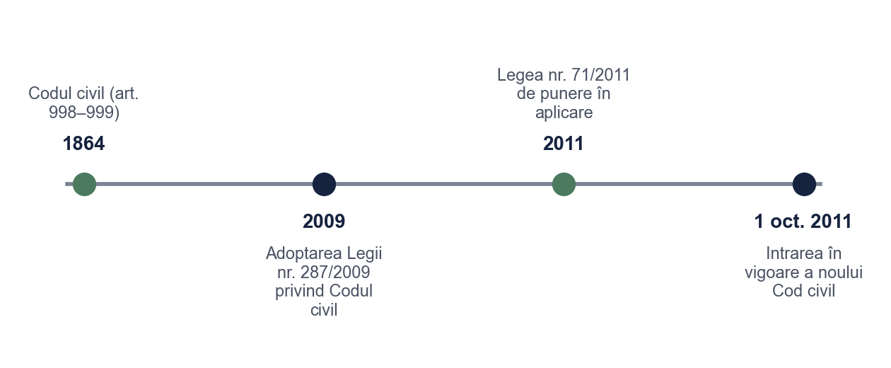
Cadrul legislativ
Exemplu fictiv cu date simulate · Ai nevoie de ajutor cu lucrarea ta? licenta-disertatie-romania.com/contact
Notes:
Prezintă pe scurt evoluția: Codul civil din 1864, apoi Codul civil actual, în vigoare din 1 octombrie 2011. Nu citi articolele; spune doar ce s-a schimbat pentru prejudiciul moral.

Slide 4
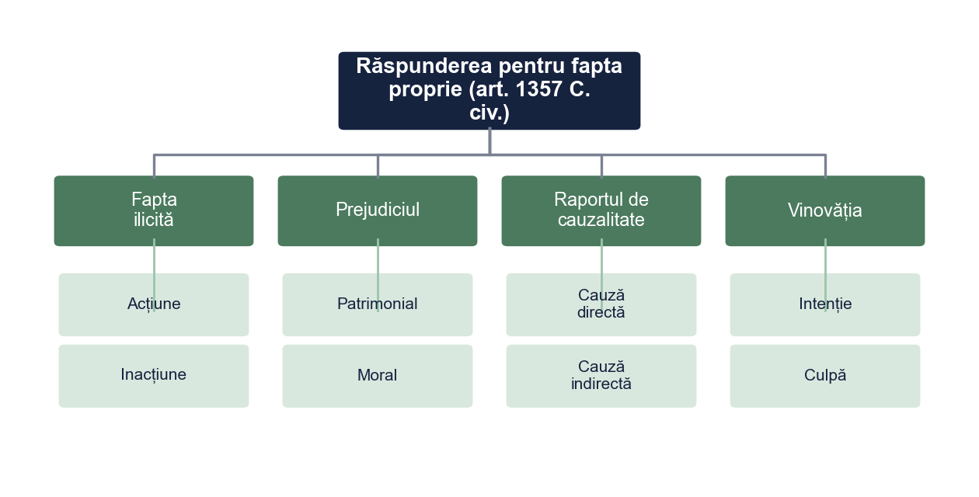
Condițiile răspunderii pentru fapta proprie
Exemplu fictiv cu date simulate · Ai nevoie de ajutor cu lucrarea ta? licenta-disertatie-romania.com/contact
Notes:
Enumeră cele patru condiții din art. 1357 C. civ. Insistă pe prejudiciu, pentru că este subiectul lucrării.

Slide 5
Metodologia
60
5
4
hotărâri analizate
ani (2020–2024)
tipuri de prejudiciu
Fișă de analiză identică pentru fiecare hotărâre
Exemplu fictiv cu date simulate · Ai nevoie de ajutor cu lucrarea ta? licenta-disertatie-romania.com/contact
Notes:
Explică cum ai ales cele 60 de hotărâri și că fiecare a fost analizată cu aceeași fișă (anexa). Comisia apreciază un criteriu clar de selecție.

Slide 6
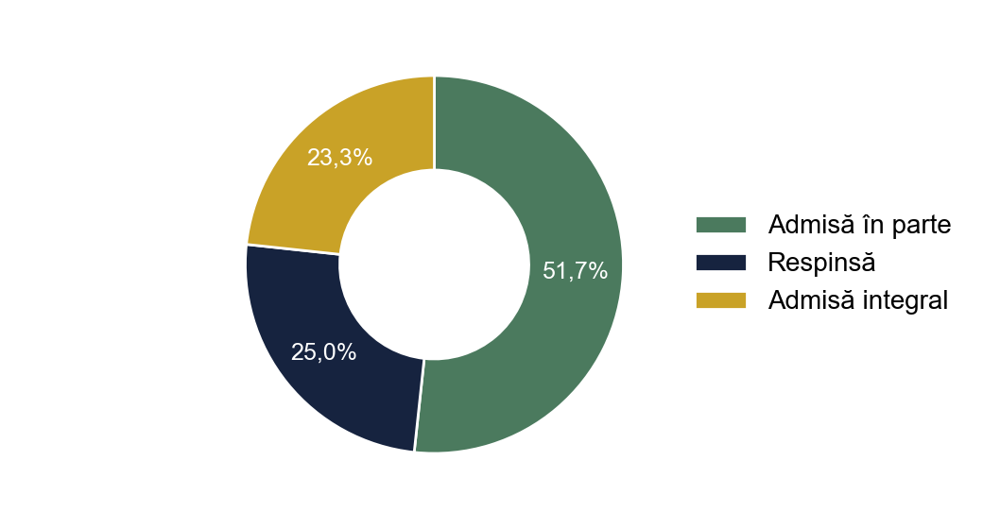
Soluțiile instanțelor
51,7% admise în parte
25% respinse
Suma solicitată este redusă aproape întotdeauna
Exemplu fictiv cu date simulate · Ai nevoie de ajutor cu lucrarea ta? licenta-disertatie-romania.com/contact
Notes:
Un singur mesaj: prejudiciul moral este recunoscut în trei sferturi din cauze, dar sumele cerute sunt aproape întotdeauna reduse.

Slide 7
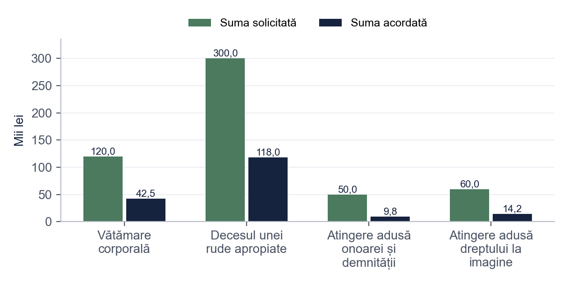
Suma solicitată și suma acordată
Cele mai mari sume: decesul unei rude
Cea mai mare reducere: onoare și demnitate
Exemplu fictiv cu date simulate · Ai nevoie de ajutor cu lucrarea ta? licenta-disertatie-romania.com/contact
Notes:
Arată graficul și compară categoriile. Cea mai mare reducere apare la atingerile aduse onoarei. Pregătește o explicație posibilă.

Slide 8
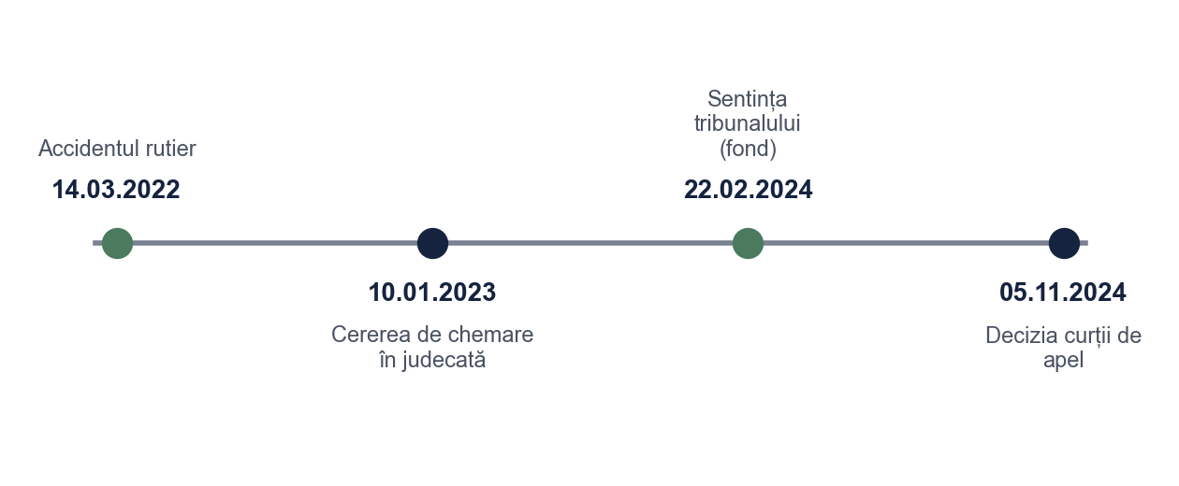
Studiu de caz: biciclist rănit într-un accident
Exemplu fictiv cu date simulate · Ai nevoie de ajutor cu lucrarea ta? licenta-disertatie-romania.com/contact
Notes:
Rezumă speța în trei propoziții: faptele, problema de drept (vina victimei) și drumul procesului până la apel.

Slide 9
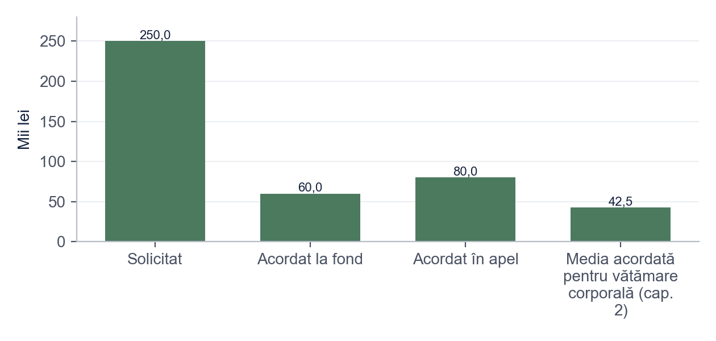
Soluția instanțelor
Solicitat: 250.000 lei
Fond: 60.000 lei, apel: 80.000 lei
Apărarea privind vina victimei a fost respinsă
Exemplu fictiv cu date simulate · Ai nevoie de ajutor cu lucrarea ta? licenta-disertatie-romania.com/contact
Notes:
Fond 60.000 lei, apel 80.000 lei. Spune de ce a majorat curtea de apel suma: sechele permanente și vârsta victimei.

Slide 10
Contribuția personală: grilă de evaluare
Criteriul | Pondere | Situația din cauză | Punctaj (0–10)
Gravitatea leziunilor | 30% | Fractură de tibie, intervenție chirurgicală | 8
Durata suferinței | 20% | 120 de zile de îngrijiri medicale | 7
Consecințe permanente | 25% | Invaliditate parțială de 15% | 7
Vârsta și viața socială a victimei | 15% | 27 de ani, a renunțat la sportul de performanță | 8
Comportamentul autorului după faptă | 10% | Nu a acordat sprijin victimei | 6
Scor ponderat | 100% | – | 7,4
Scor 7,4 / 10: susține majorarea din apel
Exemplu fictiv cu date simulate · Ai nevoie de ajutor cu lucrarea ta? licenta-disertatie-romania.com/contact
Notes:
Aceasta este contribuția ta. Explică de ce ai ales cele cinci criterii și ponderile lor și ce scor obține cauza.

Slide 11
Concluzii și propuneri
Prejudiciul moral este recunoscut constant
1
Sumele acordate variază mult între cauze similare
2
De lege ferenda: un ghid orientativ de evaluare
3
Exemplu fictiv cu date simulate · Ai nevoie de ajutor cu lucrarea ta? licenta-disertatie-romania.com/contact
Notes:
Răspunde la întrebarea de cercetare și încheie cu propunerea de lege ferenda. Mulțumește comisiei.

Slide 12
Întrebări probabile ale comisiei
De ce ați ales doar hotărâri din perioada 2020–2024?
Pentru a analiza practica recentă, după stabilizarea interpretării noului Cod civil, și pentru a avea un eșantion comparabil.
Nu este grila de evaluare prea subiectivă?
Criteriile provin din motivările analizate; ponderile sunt orientative și pot fi ajustate. Scopul este previzibilitatea, nu un tarif fix.
Cum se aplică art. 1371 C. civ. în studiul de caz?
Vina victimei reduce despăgubirea doar dacă a contribuit la producerea sau mărirea prejudiciului; lipsa căștii nu a influențat leziunile de la picior.
Ce limite are cercetarea?
Eșantionul nu este reprezentativ pentru toate instanțele, iar unele hotărâri publicate sunt anonimizate și incomplete.
Exemplu fictiv cu date simulate · Ai nevoie de ajutor cu lucrarea ta? licenta-disertatie-romania.com/contact
Notes:
Slide ascuns: nu apare la prezentare. Pregătește răspunsurile cu voce tare înainte de susținere.
Întrebare: De ce ați ales doar hotărâri din perioada 2020–2024?
Răspuns: Pentru a analiza practica recentă, după stabilizarea interpretării noului Cod civil, și pentru a avea un eșantion comparabil.
Întrebare: Nu este grila de evaluare prea subiectivă?
Răspuns: Criteriile provin din motivările analizate; ponderile sunt orientative și pot fi ajustate. Scopul este previzibilitatea, nu un tarif fix.
Întrebare: Cum se aplică art. 1371 C. civ. în studiul de caz?
Răspuns: Vina victimei reduce despăgubirea doar dacă a contribuit la producerea sau mărirea prejudiciului; lipsa căștii nu a influențat leziunile de la picior.
Întrebare: Ce limite are cercetarea?
Răspuns: Eșantionul nu este reprezentativ pentru toate instanțele, iar unele hotărâri publicate sunt anonimizate și incomplete.

Slide 13
Vă mulțumesc pentru atenție!
Întrebări?
Exemplu fictiv cu date simulate · Ai nevoie de ajutor cu lucrarea ta? licenta-disertatie-romania.com/contact
Notes:
Mulțumește comisiei și coordonatorului. Pregătește din timp răspunsuri la 3-4 întrebări probabile despre metodă și limite.

